Slide 1
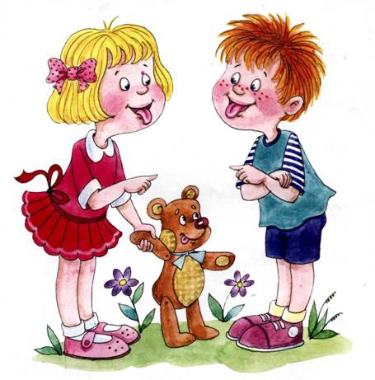
Артикуляционная гимнастика (звук Р)
Выполнила учитель – логопед МДОУ «Детский сад № 217» Журавская О. В.

Slide 2
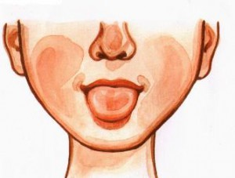
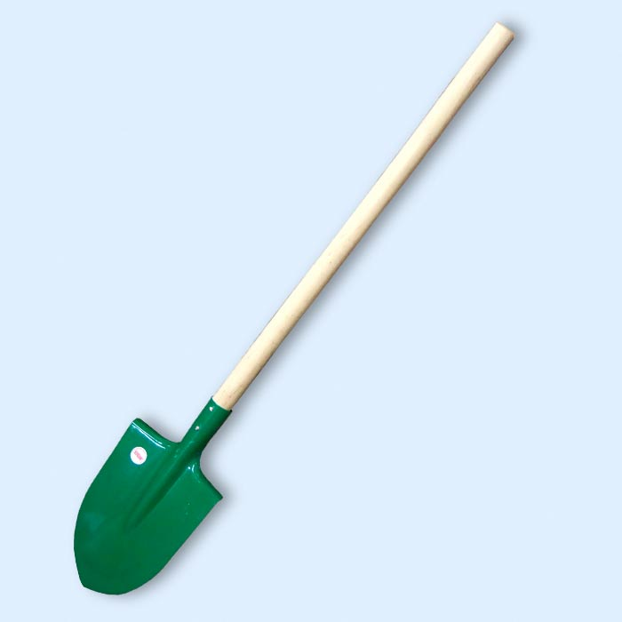
«Лопаточка»
Широкий язык высунуть, расслабить, положить на нижнюю губу. Следить, чтобы язык не дрожал. Держать 10 — 15 с

Slide 3
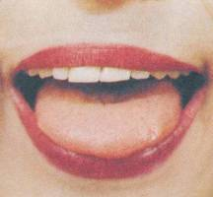
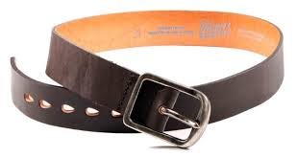
«Наказать непослушный язычок»
Немного приоткрыть рот, спокойно положить язык на нижнюю губу и прикусывать его губами, произнося ля-ля-ля, удерживать язык в свободном положении при открытом рте. Упражнение повторять на счёт 1-5-10 (зубами та-та-та).

Slide 4
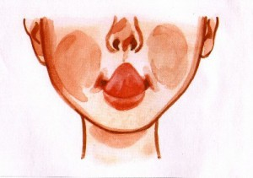
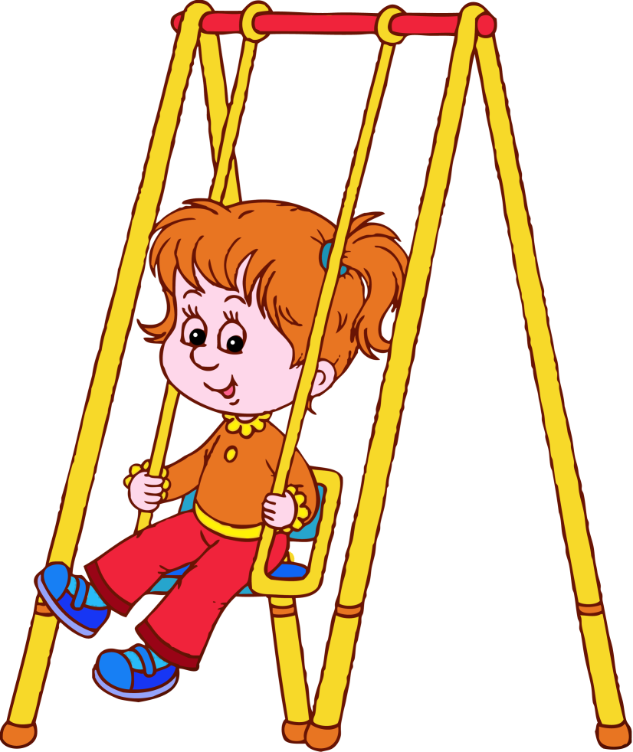
«Качели»
Высунуть узкий язык. Тянуться языком попеременно то к носу, то к подбородку. Рот при этом не закрывать. Упражнение проводится под счет логопеда 10 — 15 раз

Slide 5
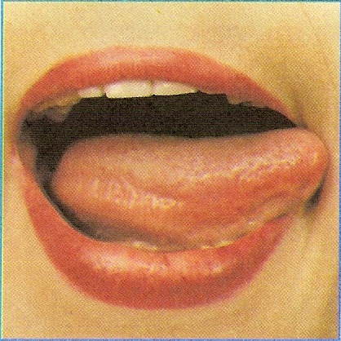
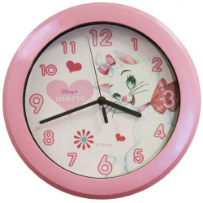
«Часики»
Высунуть узкий язык. Тянуться языком попеременно то к правому уху, то к левому. Двигать языком из угла рта в медленном темпе под счет логопеда. Проделать 15 — 20 раз

Slide 6
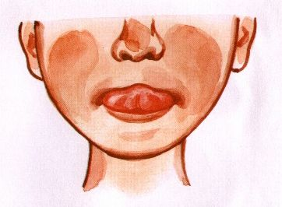
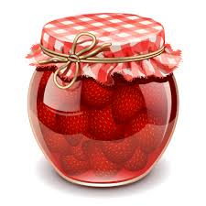
«Вкусное варенье»
Высунуть широкий язык, облизать верхнюю губу и убрать язык в глубь рта. Повторить 15 раз

Slide 7
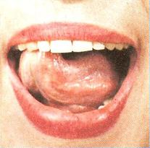
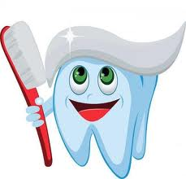
«Почистим зубы»
Облизать верхние и нижние зубы. Повторить 15 раз

Slide 8
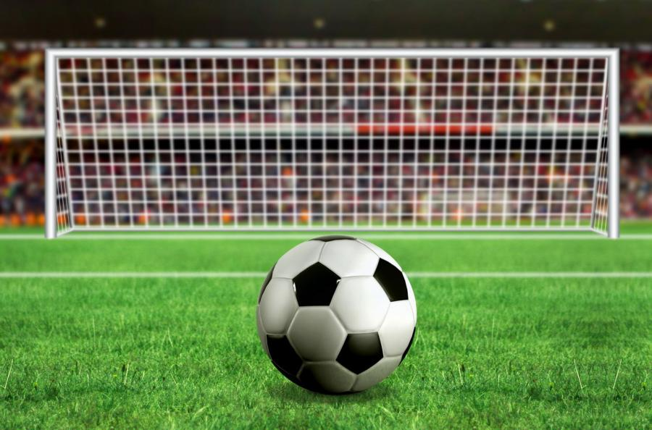
«Загнать мяч в ворота»
Вытянуть губы вперёд трубочкой и длительно дуть на ватный шарик (лежит на столе перед ребёнком), загоняя его между двумя кубиками.

Slide 9
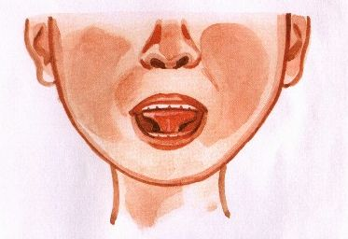
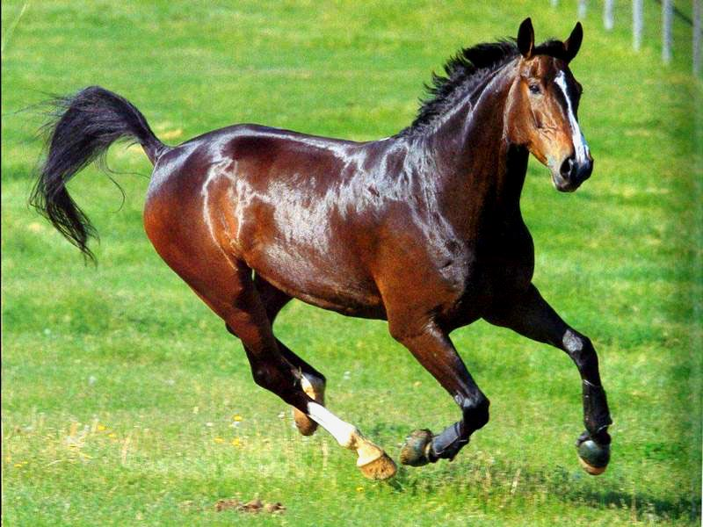
«Лошадка»
Присосать язык к нёбу, щелкнуть языком.

Slide 10
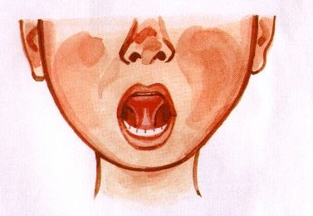
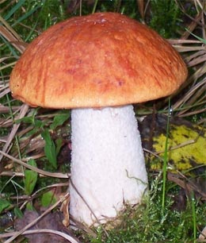
«Грибок»
Раскрыть рот. Присосать язык к нёбу. В отличие от упражнения «Лошадка» язык не должен отрываться от нёба. Держать язык 15 с

Slide 11
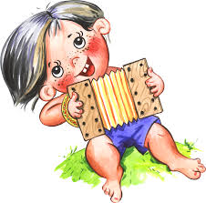
«Гармошка»
Раскрыть рот. Присосать язык к нёбу. Не отрывая язык от нёба, сильно оттягивать вниз нижнюю челюсть. Проделать 15 раз. В отличие от упражнения «Лошадка» язык не должен отрываться от нёба

Slide 12
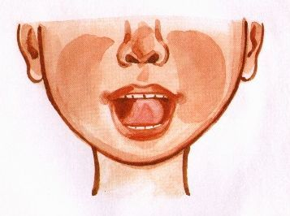
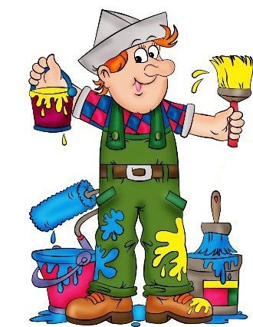
«Маляр»
Улыбнуться, открыть рот и «погладить» кончиком языка нёбо вперёд – назад.

Slide 13
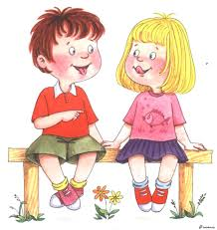
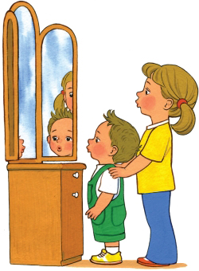
Спасибо за внимание!!!

